Slide 1
第二章 嵌入式系统的基础知识
卢新彪
河海大学能源与电气学院

Slide 2

本章提要
1
嵌入式系统总体结构
2
嵌入式系统硬件基础
3
嵌入式系统软件基础
4
嵌入式系统设计方法

Slide 3
嵌入式系统组成
驱动器
1
传感器
1
驱动器
2
传感器
2
机械装置
......
......
驱动器
N
传感器
N
被控对象
功能层
应用程序
软件层
图形用户
文件系统
任务管理
接口
实时操作系统
(
RTOS
)
中间层
BSP
/
HAL
（板级支持包
/
硬件抽象层）
D
/
A
嵌入式
通用接口
A
/
D
微处理
ROM
硬件层
I
/
O
器
SDRAM
人机交互接口
嵌入式计算机系统

Slide 4
2.1 嵌入式系统的总体结构
目前所提及的嵌入式系统一般指嵌入式计算机系统，主要包括：硬件层、中间层、系统软件层和应用层4个部分。
嵌入式硬件主要包括提供嵌入式计算机正常运行的最小系统（如电源、系统时钟、复位电路、存储器等）、通用I/O口和一些外设及其它设备。
嵌入式系统中间层又称嵌入式硬件抽象层，如硬件驱动程序、系统启动软件等；
嵌入式系统软件层为应用层提供系统服务，如操作系统、文件系统、图形用户接口等；
而应用层主要是用户应用程序。

Slide 5
2.1.1 硬件层
嵌入式系统硬件通常指除被控对象之外的嵌入式系统要完成其功能所具备的各种设备，由嵌入式处理器、存储器系统、通用设备接口（A/D、D/A、I/O等）和一些扩展外设组成。
  嵌入式系统的硬件层是以嵌入式处理器为核心的
  嵌入式系统外设是指为了实现系统功能而设计或提供的接口或设备

Slide 6
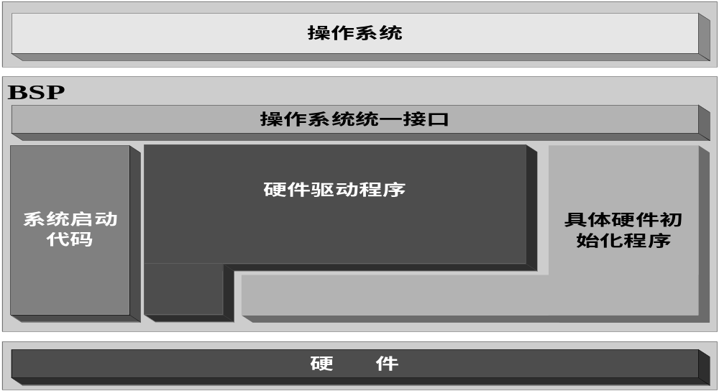
2.1 嵌入式系统的总体结构
2.1.2 中间层
介于硬件层与系统软件层之间，将硬件的细节进行屏蔽，便于操作系统调用，因此称为为中间层，也称硬件抽象层（Hardware Abstract Layer,HAL）或板级支持包（Board Support Package）。具有硬件相关性和操作系统相关性特点。

Slide 7
主要包括系统初始化和设备驱动程序
系统初始化
（1）片级初始化：主要完成CPU的初始化，包括设置CPU的核心寄存器和控制寄存器，CPU核心工作模式以及CPU的局部总线模式等。
（2）板级初始化：完成CPU以外的其它硬件设备的初始化。除此之外，还要设置某些软件的数据结构和参数，为随后的系统级初始化和应用程序的运行建立硬件和软件环境。
（3）系统级初始化：这是一个以软件初始化为主的过程，主要是进行操作系统初始化。

Slide 8
硬件相关的设备驱动程序
  与初始化过程相反，硬件相关的设备驱动程序的初始化和使用通常是一个从高层到底层的过程。
  BSP不直接使用设备驱动程序通常
  与操作系统中通用的设备驱动程序关联起来，在应用中由通用的设备驱动程序调用，实现对硬件设备的操作

Slide 9
2.1.3 系统软件层
系统软件由操作系统（OS）、文件系统（FS）、图形用户接口（GUI）、网络系统（NM）及通用组件模块（如TCP/IP协议包）等组成。
  1．RTOS是嵌入式应用软件的基础和开发平台
  2．FS是操作系统用于明确磁盘或分区上的文件的方法和数据结构；即在磁盘上组织文件的方法。
  3．GUI 是 Graphical User Interface 的简称，即图形用户接口，准确来说 GUI 就是屏幕产品的视觉体验和互动操作部分。
  4．TCP/IP协议包简称Ip Pack，IP Pack是TCP/IP网络协议软件，通常作为操作系统的一个重要组成部分。

Slide 10
2.1.4 功能层
功能层又基于系统软件开发的应用软件程序组成，用来完成对被控对象的控制功能。直接与最终用户交互，决定整个产品的成败，是嵌入式软件的核心部分，根据用户需求定做的。

Slide 11
本章提要
1
嵌入式系统总体结构
2
嵌入式系统硬件基础
3
嵌入式系统软件基础
4
嵌入式系统设计方法

Slide 12
2.2 嵌入式系统硬件基础知识
主要从处理器和存储器进行介绍
冯·诺依曼体系结构和哈佛体系结构
CISC与RISC
影响CPU性能的因素
存储器系统

Slide 13
典型嵌入式系统基本组成－硬件
电源
模块
外围电路
Flash
微处理器
时钟
RAM
MPU
复位
ROM
外设
USB
LCD
Keyboard
Other

Slide 14
1. 微处理器结构
典型的微处理器由控制单元、程序计数器（PC）、指令寄存器（IR）、数据通道、存储器等组成
处理器
控制单元
数据通道
数据通道
控制/状态
数字逻辑单元
控制器
数字逻辑单元
寄存器
寄存器
程序计数器PC
指令寄存器IR
。。。
Rn
R0
R1
R0
I/O
存储器
程序存储器
数据存储器

Slide 15
2. 处理器指令执行过程
指令执行过程一般分为：
  取指
    从存储器中获得下一条执行的指令读入指令寄存器
    PC: 程序计数器, 总是指向下一条将要执行的指令
    IR: 指令寄存器，用于保持已取得指令
  译码
    解释指令，决定指令的执行意义
  执行
    从存储器向数据通道寄存器移动数据
    通过算术逻辑单元ALU进行数据操作
  存储
    从寄存器向存储器写数据

Slide 16
（1）取指
处理器从程序存储器中取出指令
处理器
控制单元
数据通道
数字逻辑单元
控制/状态
控制器
寄存器
PC→100
IR
load R0, M[500]
R0
R1
I/O
存储器
100
load R0, M[500]
500
10
101
inc R1, R0
102
store M[501], R1
501
...

Slide 17
（2）译码
解释指令，决定指令的执行意义
处理器
控制单元
数据通道
数字逻辑单元
控制/状态
控制器
寄存器
PC→100
IR
load R0, M[500]
R0
R1
I/O
存储器
100
load R0, M[500]
500
10
101
inc R1, R0
102
store M[501], R1
501
...

Slide 18
执行
从存储器向数据通道寄存器移动数据
处理器
控制单元
数据通道
数字逻辑单元
控制/状态
控制器
寄存器
PC→100
IR
load R0, M[500]
R0
R1
I/O
存储器
100
load R0, M[500]
500
10
101
inc R1, R0
102
store M[501], R1
501
...

Slide 19
存储
将指令执行结构保存到存储器中
处理器
控制单元
数据通道
数字逻辑单元
控制/状态
控制器
寄存器
PC→100
IR
load R0, M[500]
R0
R1
I/O
存储器
100
load R0, M[500]
500
10
101
inc R1, R0
102
store M[501], R1
501
...

Slide 20
在一些微处理器上，如ARM系列处理器、DSP等，指令实现流水线作业，指令过程按流水线的数目来进行划分。如5级流水线的处理器将指令分5个阶段执行。

Slide 21
3.微处理器的结构体系
（1）按存储结构分：冯·诺依曼体系结构和哈佛体系结构
冯·诺伊曼结构也称普林斯顿结构，是一种将程序指令存储器和数据存储器合并在一起的存储器结构。处理器，经由同一个总线传输来访问程序和数据存储器，程序指令和数据的宽度相同。
如C51、X86系列、ARM7等
存储器
指令寄存器
程序
控制器
指令0
地址/数据
指令1
指令2
指令3
指令4
数据通道
数据
输入
输出
中央处理器
数据0
数据1
数据2
冯·诺依曼体系结构模型

Slide 22
3.微处理器的结构体系
哈佛结构是一种将程序指令存储和数据存储分开的存储器结构，目的是为了减轻程序运行时的访存瓶颈。哈佛结构的微处理器通常具有较高的执行效率。
如ARM9、TI的DSP等
程序存储器
地址
指令寄存器
指令0
控制器
指令1
指令
指令2
地址
数据存储器
数据通道
输入
输出
数据0
中央处理器
数据1
数据
数据2
哈佛体系结构

Slide 23
3.微处理器的结构体系
按指令类型可分为：复杂指令集（CISC）处理器和精简指令集（RISC）处理器
CISC：复杂指令集（Complex Instruction Set Computer）
具有大量的指令和寻址方式，那么就需要更多的解释器。
8/2原则：80%的程序只使用20%的指令
大多数程序只使用少量的指令就能够运行。
CISC具有如下显著特点：
(1) 指令格式不固定，指令长度不一致，操作数可多可少；
(2) 寻址方式复杂多样，以利于程序的编写；
(3) 采用微程序结构，执行每条指令均需完成一个微指令序列；
(4) 每条指令需要若干个机器周期才能完成，指令越复杂，花费的机器周期越多。

Slide 24
RISC：精简指令集（Reduced Instruction Set Computer)
  指令数目少，在通道中只包含最有用的指令
  执行时间短，确保数据通道快速执行每一条指令
  使CPU硬件结构设计变得更为简单
  每条指令都采用标准字长

Slide 25
CISC与RISC的区别
从硬件角度来看CISC处理的是不等长指令集，它必须对不等长指令进行分割，因此在执行单一指令的时候需要进行较多的处理工作。而RISC执行的是等长精简指令集，CPU在执行指令的时候速度较快且性能稳定。
从软件角度来看，大型操作系统较适合运行在支持CISC的处理器上。是我们所熟识的DOS、Windows操作系统。而实时操作系统大多运行在支持RISC的处理器上。

Slide 26
4 提高CPU性能的方法
影响CPU性能的因素：流水线、超标量、缓存和总线。对于任何处理器来说，要提高其效率，在设计上都是要减少数据的等待时间，并且努力减少处理单元的空闲时间。

Slide 27
（1）流水线技术
流水线技术：也就是将一个任务分解成为多个连续的子任务，在处理前一个子任务的同时就开始准备下一个子任务的数据并进行子处理器单元的初始化。
Add
取指
译码
执行add
取指
译码
执行sub
Sub
Cmp
取指
译码
执行cmp
时间

Slide 28
（2） 超标量执行
超标量执行：就是在处理器内部设置多个平行的处理单元，将多个相互无关的任务在这些处理部件中分别进行独立处理。
指令CACHE
预取
预取
流水线1
译码1
流水线2
译码1
译码2
译码2
执行1
执行1
执行2
执行2
数据

Slide 29
（3） 高速缓存（CACHE）
1、为什么采用高速缓存
微处理器的时钟频率比内存速度提高快得多，高速缓存可以提高内存的平均性能。
2、高速缓存的工作原理
高速缓存是一种小型、快速的存储器，它保存部分主存内容的拷贝。
高速缓存控制器
数据
主存
CACHE
CPU
地址
数据

Slide 30
通常用静态RAM来设计
  因此，速度快但比较贵
通常和处理器同在一个芯片上
高速缓存的操作方式:
  要求对主存储器进行访问 (读或写)
  首先，检查高速缓存是否有相应的拷贝
    如果有，称为高速缓存命中——拷贝在缓存中，可以快速访问
    如果没有，称为高速缓存失误——拷贝没在缓存中，需要将该地址及其相邻的多个地址的数据读入高速缓存

Slide 31
（4） 高速总线和总线桥
CPU
低速设备
高速总线
桥
低速总线
存储器
高速设备
低速设备
数据

Slide 32
5. 处理器信息存储的字节顺序
处理器信息存储的字节顺序主要分为大端存储法和小端存储法
大端模式
  字数据的高位字节存储在低地址中
  字数据的低字节则存放在高地址中
小端模式
  低地址中存放字数据的低字节
  高地址中存放字数据的高字节
31
24
23
15
0
高地址
16
8
7
字地址
8
9
10
11
8
4
5
6
7
4
0
1
2
3
0
低地址
31
24
23
16
15
8
7
0
字地址
高地址
11
10
9
8
8
7
6
5
4
4
3
2
1
0
0
低地址

Slide 33
2.2.2 存储器系统
1．存储器的分类
按存储介质分类
  半导体存储器、磁表面存储器、光表面存储器
按存储器的读写功能分类
  只读存储器（ROM）、随机存储器(RAM）
按在微机系统中的作用分类
  主存储器、辅助存储器、高速缓冲存储器

Slide 34
2. 存储器系统的层次结构
CPU
内部寄存器
高速缓存
片外高速存储器
（SRAM、SDRAM、DRAM）
主存储器
（FLASH、EEPROM、硬磁盘）
外部存储器
(磁盘、光盘、CF卡、SD卡)
远程二级存储器
(分布式文件系统、WEB服务器)

Slide 35
为了解决CPU与主存储器速度差所采取的措施有：
（1）CPU内部设置多个通用寄存器
（2）采用多存储模块交叉存取
（3）采用高速缓冲存储器（Cache）

Slide 36
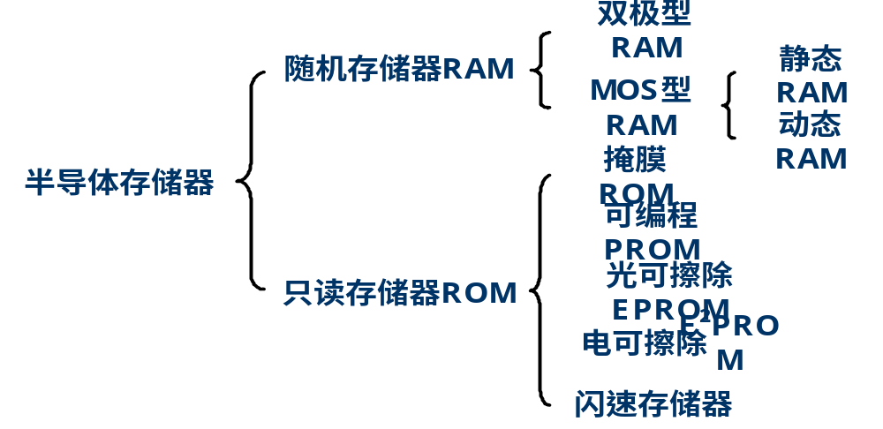
半导体存储器
半导体存储器主要包括随机存储器RAM和只读存储器两类ROM

Slide 37
RAM：随机存取存储器， SRAM：静态随机存储器， DRAM：动态随机存储器
1）SRAM比DRAM快
2）SRAM比DRAM耗电多
3）DRAM存储密度比SRAM高得多
4）DRAM需要周期性刷新
ROM：只读存储器
FLASH：闪存

Slide 38
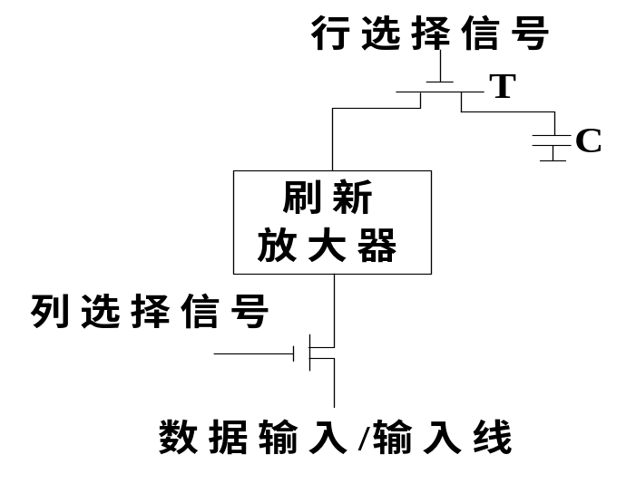
（1）随机存储器RAM
静态RAM——SRAM: Static RAM
  存储单元用触发器来存储数据位
  要求6个晶体管
  需要电源保持数据
动态RAM——DRAM: Dynamic RAM
  存储单元用MOS晶体管来存储数据位比SRAM更紧凑
  由于电容的泄漏，需要更新来保持数据
  典型的刷新频率是15.625 us.
  比SRAM访问更慢
存储器内部结构
SRAM
Data'
Data
W

Slide 39
（2）只读存储器ROM
EPROM: 可擦除的可编程ROM
可编程部分是一个MOS晶体管
  晶体管有一个绝缘体包围的“浮栅”
  (a)负电荷在源极和漏极之间形成一个隧道
  (b) 较大的正电压在栅极使负电荷移出隧道进入栅极形成逻辑0
  (c) 擦除——紫外线在栅极表面的照射使负电荷从栅极回到隧道保持逻辑1
  (d) EPROM有一个紫外线可以通过的石英窗
浮栅
0V
源极
漏极
(a)
+15V
(b)
源极
漏极
5-30 min
源极
漏极
(c)
(d)

Slide 40
EEPROM:电擦除的可编程ROM
电可编程和擦除(Programmed and erased electronically)
  使用电压比正常的高
  能单个字进行擦除和编程
较好的写入能力(Better write ability)
  通过内部电路提供较高电压能在系统内编程
  由于写入需经过擦除和编程两个步骤，因此写入较慢
  可重复擦除和编程数万次
存储永久性和EPROM相近(大约10年)
比EPROM方便得多，但更贵

Slide 41
快闪存储器(Flash Memory)
EEPROM的扩展
  同样利用浮栅原理
  具有和EEPROM的写入能力和保存永久性
擦除更快
  每次可以擦除存储器一块区域，但EEPROM每次只能擦除一个字
  每个块通常几千个字节
进行单字写入时可能更慢
  必须先进行整块读取后，对需修改的字修改更新后再整块写入
用在需要大量存储数据在非易失性存储器的嵌入式系统
  如数码相机，机顶盒，移动电话等
两种主要的Flash Memory技术是NOR和NAND结构

Slide 42
2.2.3 处理器输入输出接口
输入输出接口又称I/O接口，它是主机与外围设备之间交互信息的连接口，它在主机和外围设备之间的信息交换中起着桥梁和纽带作用。
1．I/O接口与CPU交换的信息类型
输入输出通道与CPU交换的信息类型有三种：
  （1）数据信息：反映生产现场的参数及状态的信息，它包括数字量、开关量和模拟量。
  （2）状态信息：又叫做应答信息、握手信息，它反映过程通道的状态，如准备就绪信号等。
  （3）控制信息：用来控制过程通道的启动和停止等信息，如三态门的打开和关闭、触发器的启动等。

Slide 43
2．I/O的编址方式
由于计算机系统一般都有多个过程输入输出通道，因此需对每一个输入输出通道安排地址。I/O口编址方式有两种：
（1）I/O与存储器统一编址方式
这种编址方式又称存储器映像方式，它从存贮器空间划出一部分地址空间给过程通道，把过程通道的端口当作存贮单元一样进行访问，对I/O端口进行输入输出操作跟对存储单元进行读写操作方式相同，只是地址不同。
（2）I/O与存储器独立编址方式
这种编址方式将过程通道的端口地址单独编址，有自己独立的过程通道地址空间，而不占用存储器地址空间。

Slide 44
例如USB
USB：Universal Serial Bus，通用串行总线
大家生活中常见的与USB有关的东西有：
  U盘、移动硬盘、无驱型的MP3（U盘）
  USB接口的键盘、Mouse、打印机、数码相机……
即插即用，热插拨，系统不需重启便可工作，且易于扩展（127个）
USB2.0以低成本实现高达480Mb/s的传输率（USB1.1的全速设备可达12Mb/s）
接口标准统一、端口供电

Slide 45
一个典型的USB通讯系统
通用系统模型
PC机中的情况
嵌入式系统应用
HOST系统
应用软件+驱动程序Ms.Win+接口芯片
驱动代码+嵌入式处理器+HOST芯片
HUB
HUB
HUB
DEVICE
D
U盘
其他
U盘
其他
DEVICE
数据采集器
数据采集器

Slide 46
本章提要
1
嵌入式系统总体结构
2
嵌入式系统硬件基础
3
嵌入式系统软件基础
4
嵌入式系统设计方法

Slide 47
2.3 嵌入式系统软件基础知识
嵌入式系统软件根据嵌入式开发的模式分为：底层软件、操作系统和应用软件。
1. 底层软件
  底层软件是指直接和硬件打交道的程序，具体地讲是对处理器的共有寄存器和外设寄存器进行操作的程序，如系统启动代码，硬件初始化代码，设备驱动程序等。
2. 嵌入式操作系统
  嵌入式操作系统EOS（Embedded Operating System）是一种用途广泛的系统软件，过去它主要应用于工业控制和国防系统领域。EOS负责嵌入系统的全部软、硬件资源的分配、调度工作，控制、协调并发活动；
3. 嵌入式应用软件
  嵌入式应用软件是针对特定应用领域，基于某一固定的硬件平台，用来达到用户预期目标的计算机软件。由于用户任务可能有时间和精度上的要求，因此有些嵌入式应用软件需要特定嵌入式操作系统的支持。

Slide 48
嵌入式软件的特点
1. 嵌入式软件具有独特的实用性
嵌入式软件是为嵌入式系统服务的，这就要求它与外部硬件和设备联系紧密。
2. 嵌入式软件应有灵活的适用性
嵌入式软件通常可以认为是一种模块化软件，它应该能非常方便灵活的运用到各种嵌入式系统中，而不能破坏或更改原有的系统特性和功能。
3. 程序代码精简
由于嵌入式系统本身的应用特点，具有小体积、存储空间较小、成本、功耗等要求限制，嵌入式软件和大型机上的软件相比，具有代码精简、代码量少、执行效率高等特点。

Slide 49
2.3.2嵌入式软件体系结构
本节将讨论四种软件结构：轮转结构（round-robin）、带中断的轮转结构、函数队列调度（function-queue scheduling）结构和实时操作系统（real-time operating system）结构。

Slide 50
1. 轮询结构
轮询结构是能想象得到的、最简单的一种结构。该结构中不存在中断，主循环只是简单地依次执行函数调用。
  void main()
  {
  while（1）
  {
  function1();
  function2();
  ……
  }
  }
优点：简单，它没有中断，没有共享数据，无须考虑延迟时间

Slide 51
缺点：
  如果一个设备需要比微处理器在最坏情况下完成一个循环的时间更短的响应时间，那么这个系统将无法工作。
  即使所要求的响应时间不是绝对的截止时间，当有冗长的处理时系统也会工作得不好。
  这种结构很脆弱。即使能够设法提高系统的性能，从而因为处理循环的速度足够快而是微处理器满足了所有的需要，但是一旦增加一个额外的设备或者提出一个新的中断请求，就可能让一切都崩溃。
主要应用场合：
  基于上述缺点，轮转结构可能仅仅适用于非常简单的装置，如数字手表和微波炉等。

Slide 52
2．带中断的轮转结构
在这种结构中，中断程序处理硬件特别紧急的需求，然后设置标志，主循环轮询这些标志，然后根据这些需求进行后续的处理。
BOOL fDeviceA=FALSE;
BOOL fDeviceB=FALSE;
…
BOOL fDeviceZ=FALSE;
void interrupt vHandleDeviceA(void)
{
fDeviceA=TRUE;
}
void interrupt vHandleDeviceB(void)
{
fDeviceB=TRUE;
}
…
void interrupt vHandleDeviceB(void)
{
fDeviceZ=TRUE;
}
void main()
{
while (TRUE){
if (fDeviceA){
fDeviceA=FALSE;
}
if (fDeviceB){
fDeviceB=FALSE;
}
…
if (fDeviceZ) {
fDeviceZ=FALSE;
}
}
}

Slide 53
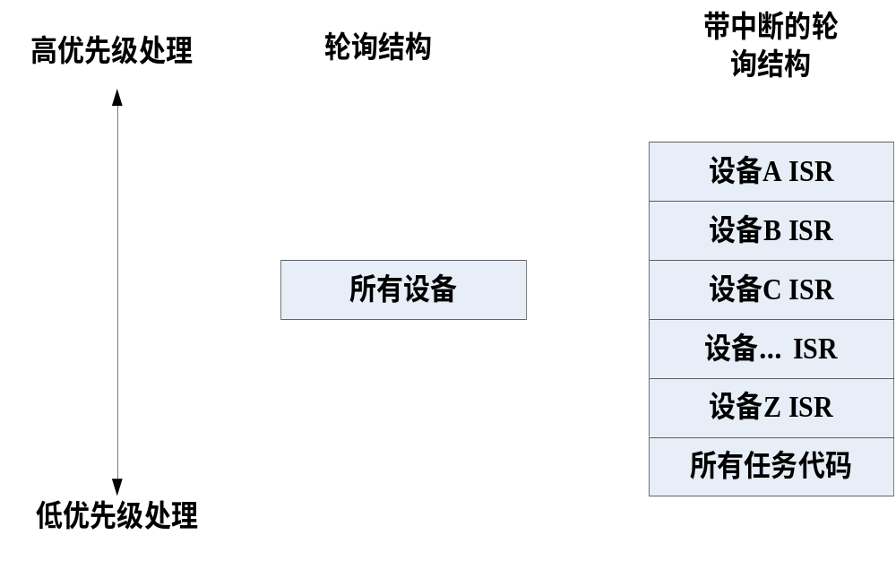
与轮询结构相比这种结构可对优先级进行更多的控制。中断程序可以获得很快的响应，因为硬件的中断信号会使位处理器停止正在main函数中执行的任何操作，而转去执行中断程序。
轮询结构中的中断优先级别

Slide 54
缺点：
中断程序与主程序中的数据共享问题，当正在执行的主程序正在处理共享数据时，被中断程序中断，进而处理中断程序，在中断程序中有可能又对共享数据进行了相应的操作，从而导致回到主程序时，共享数据的值已经发生了改变，导致意想不到的结果。

Slide 55
3．函数队列调度
在这种结构中，中断程序在一个函数指针中添加一个函数指针，以供main函数调用。主程序仅需要从该队列中读取相应的指针并且调用相关的函数。
void interrupt vHandleDeviceA(void)
{
//将functionA放入函数指针队列中;
}
void interrupt vHandleDeviceB(void)
{
//将functionB放入函数指针队列中;
}
void functionA（）
{}
void functionB（）
{}
void main()
{
while (TRUE)
{
while(//函数指针队列为空)
…
//调用队列中另一个函数
}
}

Slide 56
优点:
  main可以根据任何可以达到目标的优先级方案来调用函数，这样任何需要更快响应的任务代码都可以被更早执行。为了做到这一点，只需要在对函数指针进行排队的程序中对代码进行一点技巧性设计。
缺点：
  具有较低优先级任务代码的函数可能会有更差的响应。
  如果某个较低优先级任务的代码函数过长，就有可能影响较高优先级函数的响应时间。

Slide 57
4．实时操作系统
是在函数队列调度结构基础上发展而来的一种结构
void interrupt vHandleDeviceA(void)
{
//设置信号X;
}
void interrupt vHandleDeviceB(void)
{
//设置信号Y;
}
void Task1()
void Task1()
{
while (TRUE)
{
}
}
void Task2()
{
while (TRUE)
{
}
}

Slide 58
这种结构和以前那些结构的不同之处在于：
  中断程序和任务代码之间的必要信号发送是由实时操作系统处理的，而并不需要使用共享变量来达到这个目标。
  在代码中并没有用循环来决定下一步要做什么。实时操作系统内部的代码可以决定什么任务代码函数可以运行。
  实时操作系统可以在一个任务代码程序运行期间将其挂起，以便运行另一个程序。
前两点主要针对编程的方便性；而最后一点是实质性的：使用实时操作系统结构的系统不仅可以控制任务代码的响应时间，还可以控制中断程序的响应时间。

Slide 59
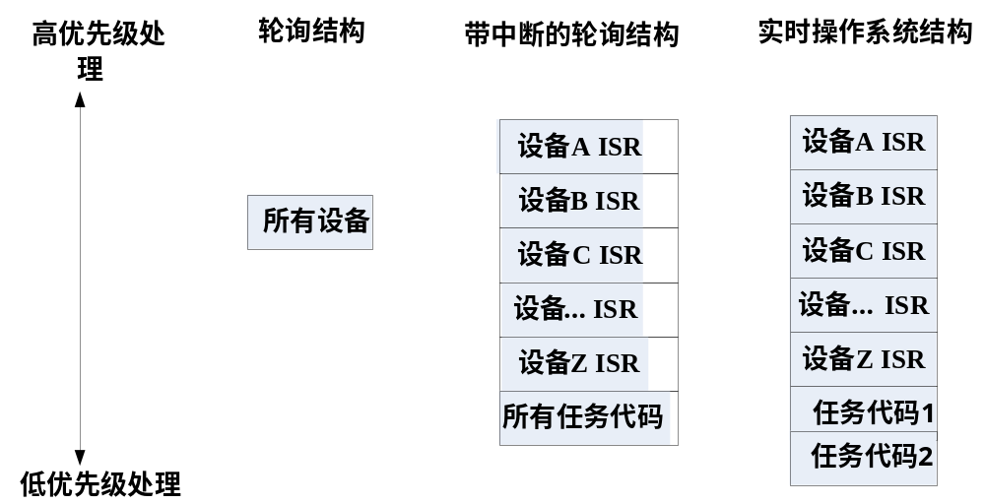
不同软件结构的特点
在轮询机构和函数队列调度结构中，一个任务代码函数的响应时间，取决于包括低优先级任务子程序在内的各个任务代码子程序的长度。当改变任意一个子程序的时候，就有可能改变了整个系统的响应时间。而在实时操作系统结构中，对于较低优先级函数的改变通常不会影响较高优先级函数的响应时间。

Slide 60
软件结构的选择
当要为嵌入式系统选择一种软件结构时，一般按照以下原则进行：
  选择可以满足响应时间需求的最简单的结构。即使没有选择一个复杂的软件结构，仅仅是编写嵌入式系统软件就很复杂了。
  如果系统对于响应时间的要求很高使得一个实时操作系统称为必须的，那就应该使用实时操作系统结构。大多数商业系统都提供相应的工具集，方便编程人员对应用程序的开发和调试。
  如果对一个系统有意义的话，可以将这几种结构结合起来使用。

Slide 61
本章提要
1
嵌入式系统总体结构
2
嵌入式系统硬件基础
3
嵌入式系统软件基础
4
嵌入式系统设计方法

Slide 62
2.4 嵌入式系统的设计方法
嵌入式系统的总体结构
嵌入式系统的设计流程
嵌入式系统设计步骤
嵌入式系统的的硬件／软件协同设计技术
嵌入式开发工具与开发环境

Slide 63
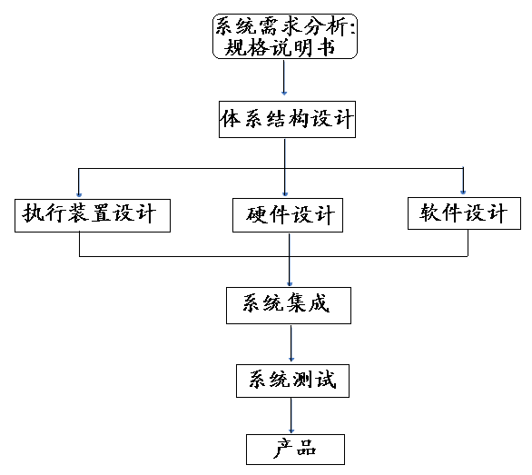
2.4.1 嵌入式系统的设计流程
嵌入式系统设计一般有5个阶段构成：需求分析、体系结构设计、硬件/软件设计、系统集成和系统测试

Slide 64
嵌入式系统设计步骤
系统需求分析：确定设计任务和设计目标，并提炼出设计规格说明书，作为正式设计指导和验收的标准。系统的需求一般分功能性需求和非功能性需求两方面。
体系结构设计：描述系统如何实现所述的功能和非功能需求，包括对硬件、软件和执行装置的功能划分以及系统的软件、硬件选型等。一个好的体系结构是设计成功与否的关键。
硬件/软件协同设计：基于体系结构，对系统的软件、硬件进行详细设计。为了缩短产品开发周期，设计往往是并行的。应该说，嵌入式系统设计的工作大部分都集中在软件设计上，采用面向对象技术、软件组件技术、模块化设计是现代软件工程经常采用的方法。
系统集成：把系统的软件、硬件和执行装置集成在一起，进行调试，发现并改进单元设计过程中的错误。
系统测试：对设计好的系统进行测试，看其是否满足规格说明书中给定的功能要求。

Slide 65
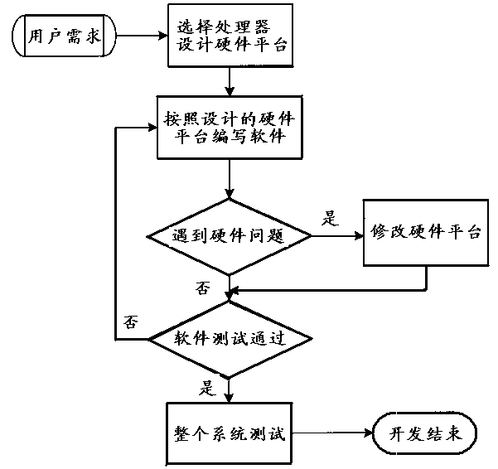
单片机系统的开发流程
通常在单片机系统的开发和应用中，是按照如图下图所示的流程进行的。

Slide 66
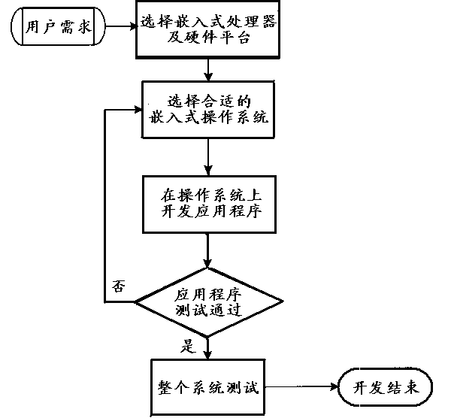
嵌入式系统的开发过程
在嵌入式系统的应用开发中，整个系统的开发过程将改变为如下图所示的过程。

Slide 67
2.4.3 嵌入式系统的的硬件／软件协同设计技术
从理论上来说，每一个应用系统，都存在一个适合于该系统的硬件、软件功能的最佳组合，如何从应用系统需求出发，依据一定的指导原则和分配算法对硬件/软件功能进行分析及合理的划分，从而使系统的整体性能、运行时间、能量耗损、存储能量达到最佳状态，己成为硬件/软件协同设计的重要研究内容之一

Slide 68
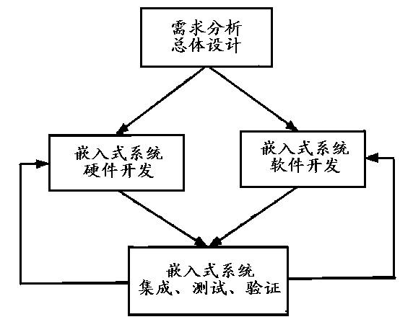
传统的设计技术
传统的嵌入式系统的设计技术将硬件和软件分为两个独立的部分。

Slide 69
传统的嵌入式系统开发过程
传统的嵌入式系统开发采用的是软件开发与硬件开发分离的方式，其过程可描述如下
  (1)需求分析；
  (2)软硬件分别设计、开发、调试、测试；
  (3)系统集成：软硬件集成；
  (4)集成测试；
  (5)若系统正确，则结束，否则继续进行；
  (6)若出现错误，需要对软、硬件分别验证和修改；
  (7)返回3，继续进行集成测试。

Slide 70
软硬件协同设计过程
嵌入式系统的硬件／软件协同设计技术
需求说明书
软/硬件划分
硬件设计
接口定义
软件设计
程序库
硬件制作
编译调试
硬件测试
软件仿真
软硬件联调
ICE调试器
离线调试
产品发布
产品认证

Slide 71
软硬件协同设计过程
软硬件协同设计过程可归纳为
  (1)需求分析；
  (2)软、硬件协同设计；
  (3)软硬件实现：
  (4)软硬件协同测试和验证。
这种方法的特点在协同设计(Co-design)、协同测试(Co-test)和协同验证(Co-verification)上，充分考虑了软硬件的关系，并在设计的每个层次上给以测试验证，使得尽早发现和解决问题，避免灾难性错误的出现。

Slide 72
2.4.3 嵌入式系统的可重构设计技术
1．可重构定义
  所谓可重构是指：在软件或硬件系统中，如果可以利用可重用的资源，经过重构或重组使之实现不同功能的系统，以适应不同应用的要求，则称这种系统是可重构的。
  重构与重组是可重构系统改变其功能的两种方式。
  可重构的目的有两点：(1)为了扩展系统的功能，使之能适应不同应用的要求；(2)为了节省软硬件的开发费用，尽可能使用已有的资源来构造新的系统。
  可重构可以按解决不同问题的层次分成4类：电路级可重构、指令级可重构、结构级可重构和软件级可重构。

Slide 73
如果按重构发生的时间划分，可重构技术又可分为静态可重构(Static Reconfiguration)和动态系统重构(Dynamic Reconfiguration)。
如果重构发生在系统运行前，则称为静态可重构，如图2-25（a）所示。如果在系统运行时可以重构，即系统本身可以根据不同条件改变自身功能，则称为动态可重构，如图2-25（b）所示。
参数配置
参数配置
资源重组或重构
资源重组或重构
执行
执行
对象
对象
（a）静态重构
（b）动态重构
图2-25 系统重构过程

Slide 74
就动态重构实现范围的不同，又可以分为全局重构和局部重构。
  (1)全局重构。所谓全局重构是指对重构器件或系统进行全部的重新配置。在配置过程中，计算的中间结果必须取出存放在额外的存储区，直到新的配置功能全部下载完为止，重构前后电路相互独立，没有关联。
  (2)局部重构。对重构器件或系统的局部重新配置，与此同时，其余局部的工作状态不受影响。局部重构对减小重构的范围和单元数目，大大缩短重构时间，占有相当的优势。

Slide 75
2．可重构技术的发展
  可重构性真正向灵活流畅迈出的第一步是嵌入式数字计算机的出现。
  在基于SRAM的大型FPGA出现以后，才第一次对目前大多数人所谈论的可重构计算展开研究。
  近年来，可重构技术在嵌入式应用领域发展迅速，主要集中在现场可编程门阵列(FPGA)的应用上，使实时电路重构成为研究热点。
  为了获取市场竞争优势，减少产品开发周期，提高嵌入式系统的可移植性和互用性，增强竞争的核心能力，未来的嵌入式系统领域将采用可重构技术来设计软硬件系统。

Slide 76
3．可重构设计的优点
可重构技术的主要优点有：
  可根据应用需求动态地配置或重组相应软硬件资源实现特定的功能；
  提高系统的扩展性和系统灵活性，拓宽了系统应用范围；
  提高系统软/硬件的可重用性，降低开发成本，减少产品开发时间；
  能为特定的应用领域提供灵活高效的解决方案，便于系统的升级和错误修复；
  可以降低系统功耗，在生产规模小时具有较高的性能价格比。

